Slide 1



Général
[QuiZZ_Screen]
Internet
BDD QuiZZ .xlsx
(+ médias)
Gestionnaire jeu
Écran + Son
Routeur
MQTT
Animateur
[QuiZZ_Master]
Broker
Gestion questions Gestion joueurs
MQTT
MQTT
MQTT
MQTT
MQTT
Joueur 1
[QuiZZ_Player]
Joueur 2 [QuiZZ_Player]
Joueur 3 [QuiZZ_Player_ Buzzer_Arduino]
Joueur 4 [QuiZZ_Player_ Buzzer_Arduino]
buzzer
buzzer
buzzer
buzzer

Slide 2
Général
[QuiZZ_Screen]
BDD QuiZZ .xlsx
(+ médias)
Gestionnaire jeu
Écran + Son
Internet
MQTT
Broker

Slide 3
Animateur
[QuiZZ_Master]
Gestion questions Gestion joueurs
MQTT
Equipe
Cas joueur se déconnecte puis se reconnecte => « déplacement de compte » (paramètres & variables)

Slide 4
Joueur
[QuiZZ_Player]
Le joueur :
- Reçoit un identifiant ➔ sub Topic « newPlayer », valeur STRING => topic « player » (dynamique)
- Rejoindre une partie et émet sa couleur ➔ pub Topic « newPlayer », valeur STRING couleur
- Buzzer :
Émet quand son bouton est enfoncé ➔ pub Topic « player/btn », valeur BOOL bouton
Émet quand son bouton est relâché ➔ pub Topic « player/btn », valeur BOOL bouton
- Voir un témoin lumineux sur son buzzer : ➔ sub Topic « player/light », valeur FLOAT light
Ou pas : il est éteint ➔ il a perdu et ne joue pas light = -1
Il est tout le temps allumé ➔ il joue et n’a pas buzzé light = 0
Il clignote vite (3 fois par seconde) ➔ il a buzzé et il a la main light = 3
Il clignote lentement (1,5 fois par seconde) ➔ il a buzzé et il n’a pas la main light = 1,5
Joueur [QuiZZ_Player_ Buzzer_Arduino]
Connexion en wifi au routeur
Connexion au broker MQTT
Spécifique par technologie (voir pages Android ou Arduino)
Paramétrer sa connexion
Se connecter
Quitter
Choisir son pseudo
Choisir sa couleur
Choisir son avatar
Choisir son son

Slide 5
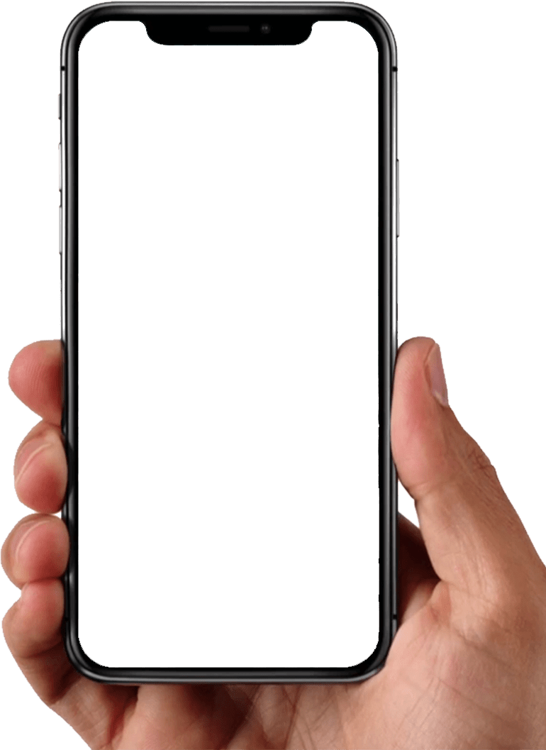




Paramétrer sa connexion
Se connecter
Quitter
Choisir son pseudo
Choisir sa couleur
Choisir son avatar
Choisir son son
Joueur
[QuiZZ_Player]
MQTT
IHM paramétrage
buzzer
IHM paramétrage
IHM paramétrage
→ BIT de Vie ?? 5 sec ??
IHM paramétrage
IHM paramétrage
IHM paramétrage
IHM paramétrage
IHM principale
IHM paramétrage
sub Topic « player/pseudo », valeur STRING
Texte très très très très très très très très très très très très très très très très très très très très très très très très très très très très très très très très très très très très très très très très long
Connection au serveur :
pub Topic « player/newpseudo », valeur STRING
IP
192.168.1.10
Port
1840
sub Topic « player/couleur », valeur STRING
Pseudo
Pseudo
pub Topic « player/newcouleur », valeur STRING
Robert
Couleur
pub Topic « player/avatarprevious », valeur BOOL
Avatar
pub Topic « player/avatarnext », valeur BOOL
Son
pub Topic « player/sonprevious », valeur BOOL
pub Topic « player/sonnext », valeur BOOL

Slide 6
Joueur [QuiZZ_Player_ Buzzer_Arduino]
Paramétrer sa connexion
Se connecter
Quitter
Choisir son pseudo
Choisir sa couleur
Choisir son avatar
Choisir son son
→ BIT de Vie ?? 5 sec ??
buzzer
MQTT
Paramétrer :
- Sa couleur
- Les connexions :
La connexion wifi : nom du wifi, mot de passe du wifi
La connexion au broker : IP, port
Arduino : par port série : dans une EEPROM

